Slide 1
Stili di vita e nutrizione nella persona con Sclerosi Multipla: benefici e vantaggi di un’alimentazione consapevole
Patrizia Piersanti U.O. Neurologia

Slide 2
Evoluzione del concetto di salute
Il diritto alla salute viene definito come diritto all’integrità psicofisica definendo quindi che la salute è "uno stato di completo benessere fisico, mentale e sociale e non la semplice assenza dello stato di malattia o di infermità"
(OMS, 1948)

Slide 3
Alimentazione e benessere
DOMANDA 1
Quali sono secondo voi i tre elementi più importanti che caratterizzano un’alimentazione sana?
1. Alimentazione a basso contenuto di carboidrati e grassi
2. Regime dietetico povero di fibre
3. Alimentazione varia con basso contenuto di grassi di origine animale, regolare consumo di frutta e verdura

Slide 4
Alimentazione e benessere
Regola generale: una alimentazione equilibrata e varia è alla base del benessere generale di ogni persona, sia essa in buona salute, o affetta da qualche malattia
Esistono precise raccomandazioni dell’Organizzazione Mondiale della Sanità (OMS) ed in generale delle istituzioni sanitarie a favore di una alimentazione varia ed equilibrata:
Consumo adeguato di frutta e verdura, più volte al giorno
Assumere cibi ad alto contenuto di fibre
Ridurre il consumo di grassi saturi (per lo più grassi di origine animale, come burro, strutto, lardo)
Aumentare il consumo di grassi insaturi (contenuti ad esempio nel pesce).
Il rispetto di poche e semplici regole è stato dimostrato essere efficace nel ridurre il rischio di molte malattie (malattie vascolari, tumori, diabete)
Modello alimentare mediterraneo: è considerata una delle alimentazioni più efficaci nel garantire un equilibrio nutrizionale in grado di favorire la protezione della salute

Slide 6
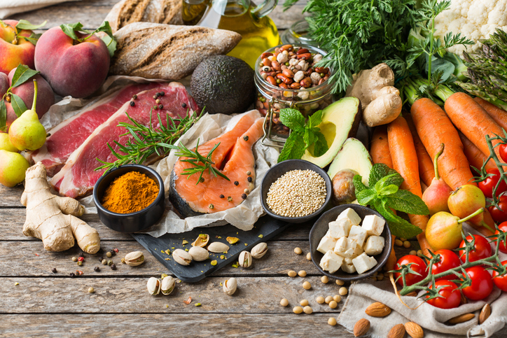
Macronutrienti
Carboidrati (frutta, farine, cereali, zuccheri vari…)
adeguato apporto energetico
Proteine (carne, pesce, uova, legumi…)
mantenimento del trofismo dei tessuti (diete carenti di proteine favoriscono l’insorgenza di lesioni della cute come ad es. le piaghe da decubito),
mantenimento della massa muscolare
Lipidi (latticini, carni rosse, olio, burro, ecc.)
Grassi saturi: grassi animali (burro, strutto,
lardo), formaggi
Acidi grassi polinsaturi

Slide 7
Regimi dietetici e sclerosi multipla
Acidi grassi saturi
Ipotesi che un’eccessiva assunzione di grassi saturi possa giocare un ruolo nel determinare o aggravare la malattia.
Acidi grassi polinsaturi
Si è ipotizzato che l’uso di integratori a base di Omega 3 potesse giocare un ruolo favorevole sul decorso della malattia ma gli studi fino ad oggi condotti non hanno fornito dati significativi, essendo invece documentato che un eccessivo apporto di tali sostanze potrebbe avere effetti non voluti sulla coagulazione o sulla glicemia

Slide 8
Integratori alimentari
DOMANDA 2
Esistono, secondo voi, integratori in grado di influenzare il decorso della malattia? Quali sono?
Complesso polivitaminico B
Vitamina C
Vitamina D
Coenzima Q10

Slide 9
Micronutrienti
Vitamine e minerali
Complesso vitaminico B (compresa vitamina B12), selenio, zinco, calcio, vitamina C, vitamina A, vitamina E, coenzima Q10:
nessuna chiara evidenza della necessità di integrazione, ad eccezione di condizioni in cui sia presente una sindrome carenziale

Slide 10
Micronutrienti
Vitamine e minerali
Vitamina D: l’unica per la quale esistono evidenze a favore della supplementazione nelle persone con sclerosi multipla

Slide 11
vitamine

Slide 12
Integrazioni dietetiche
Caffeina
Carnitina
Coenzima Q10
Creatina
Curcumina
Ginko biloba
Te verde
Acido Lipoico
Acidi grassi polinsaturi
Probiotici
Resveratrolo

Slide 13
Diete terapeutiche
DOMANDA 3
Ritenete che esistano regimi dietetici specifici in grado di modificare il decorso di malattia?
Dieta Kousmine
Dieta chetogenica
Dieta mediterranea
Dieta con integratori di vitamine
Nessuna delle precedenti

Slide 14
Diete terapeutiche
Dieta paleolitica: senza latticini e farina, predilige carne magra, pesce, verdure, frutta
Dieta Kousmine: piccole quantità di frutta, alimentazione a basso contenuto di zuccheri e grassi, ad alto contenuto di fibre, con integrazione di vitamine A, C, D, E, B.
Dieta chetogenica: dieta povera di carboidrati e ricca di grassi typically con un rapporto di 4 a 1 fra grassi e proteine/carboidrati
Dieta Mc Dougall: dieta a molto basso contenuto lipidico, senza prodotti di origine animale
Dieta mediterranea

Slide 15
Diete terapeutiche
Dieta priva di allergeni
Dieta priva di glutine
Dieta con dosi elevate di acido ascorbico
Dieta con integratori di vitamine: diverse vitamine o associazioni di vitamine in forma liquida o solida come supplemento/integrazione a una dieta normale
Dieta di Hebener: basso contenuto di acido arachidonico e linoleico, integrazione con olio di pesce, vitamina E, selenio, estratto di mollusco arricchito di vitamine del gruppo B e del Coenzima Q10.
Dieta di Swank: diminuzione del consumo di acidi grassi saturi, completa esclusione di prodotti ad alto contenuto di grassi, aumento nel consumo di pesce, integrazione di oli vegetali e di olio di fegato di merluzzo.

Slide 16
Ruolo della nutrizione come possibile fattore patogenetico della sclerosi multipla
Nessuna delle diete proposte negli anni per la sclerosi multipla ha raccolto evidenze sufficienti a dimostrarne l’efficacia nel modificare il decorso della malattia.
Alcuni dei regimi alimentari proposti sembravano avere potenziali effetti negativi sulla salute delle persone
Resta peraltro già dimostrato che le carenze vitaminiche possono essere dannose e che condizioni cliniche di carenza devono essere corrette.

Slide 17
Regimi dietetici specifici nella sclerosi multipla: che grado di sicurezza?
An overview of the current state of evidence for the role of specific diets in T multiple sclerosis
Emily Evansa,⁎, Victoria Levasseurb, Anne H Crossc, Laura Picciod,e
Multiple Sclerosis and Related Disorders 36 (2019) 101393

Slide 18
Dieta e sclerosi multipla
Se non ci sono dati scientifici che dimostrino l’effetto terapeutico di specifici regimi alimentari nella sclerosi multipla, è più evidente invece una correlazione tra alimentazione e qualità della vita
Durante il decorso della malattia può essere necessario adeguare l’alimentazione a condizioni particolari:
Disturbi intestinali
Difficoltà nella deglutizione
Ridotta mobilità
Deficit motori
Fatica cronica
Riduzione dell’appetito
Terapie farmacologiche con effetti collaterali a carico dell’apparato gastroenterico

Slide 19
Sintomi, alimentazione, stili di vita
Fatica
Alimentazione con cibo ad alto valore energetico, evitando alimenti come gli snack, dolciumi, salumi
Prediligere pasti contenuti ma frequenti
Stipsi
Adeguata idratazione
Alimenti ad alto contenuto di fibre
Quando possibile, svolgere attività fisica con regolarità

Slide 20
Stili di vita, alimentazione, benessere….
DOMANDA 4
Quali dei seguenti fattori NON sembra influenzare il decorso di malattia?
Fumo di sigaretta
Alcune infezioni virali
Sovrappeso
Attività motoria regolare
Diabete

Slide 21
Stili di vita e fattori ambientali
Fumo di sigaretta
Fattori ambientali legati all’area geografica: ruolo dell’esposizione solare in relazione alla carenza di vitamina D
Infezioni batteriche e virali (EBV)
Obesità (BMI)
Scarsa attività motoria
Dieta ipersodica

Slide 22
Alimentazione, stili di vita, fattori ambientali…..
Le regole per una vita sana sono universali e sono valide in modo particolare nelle persone con sclerosi multipla
L’obbiettivo principale di una adeguata alimentazione è rappresentato dalla necessità di:
Seguire un regime alimentare vario
Fornire un adeguato apporto calorico: uno stile di vita corretto dovrà prevedere un’alimentazione adeguata abbinato, quando possibile, allo svolgimento di regolare attività fisica.
Prevenire la perdita di massa muscolare
I vantaggi saranno molteplici:
Miglioramento delle performance motorie
Miglioramento del tono muscolare e della resistenza allo sforzo
Effetti favorevoli sul tono dell’umore e sull’ansia
Miglioramento della fatica
…………………………………….

